Slide 1
20 tisíc pro žáky

Slide 2
RELAXAČNÍ KOUTEK projekt 20 000 pro žáky
Autorky: Taťána Bidmanová, Ema Fivébrová, Anna Hartlová, Anna Herynková, Agáta Vaiglová, Kateřina Zárubová
žákyně 9.C

Slide 3
Kde, proč a jak?
KDE? Koutky by byly dva, z důvodu lepšího přístupu pro více žáků. Jeden koutek by se nacházel v prvním patře vzadu mezi třídami 9.C a 1.A. Druhou část peněz bychom využily na koutek, který by se nacházel ve druhém patře, vzadu v jazykové části.
PROČ? Ve škole jsou děti vystavované často stresu, porovnáváním s ostatními, zklamání, pocitu osamělosti, panickým atakám a mnoho dalšímu a to, bohužel, bez ohledu na věk. Proto by bylo dobré udělat "koutek", který bude na vydechnutí, na uklidnění nebo třeba doučovaní před testem.
JAK? Z poskytnutých peněž bychom koupily drobný nábytek, objednaly bychom také sady antistresových hraček na uklidnění či soustředění. Ze zbylých peněz bychom si koupily čtvrtky, fixy a mnoho dekorací, které bychom si vyráběly ručně.

Slide 4
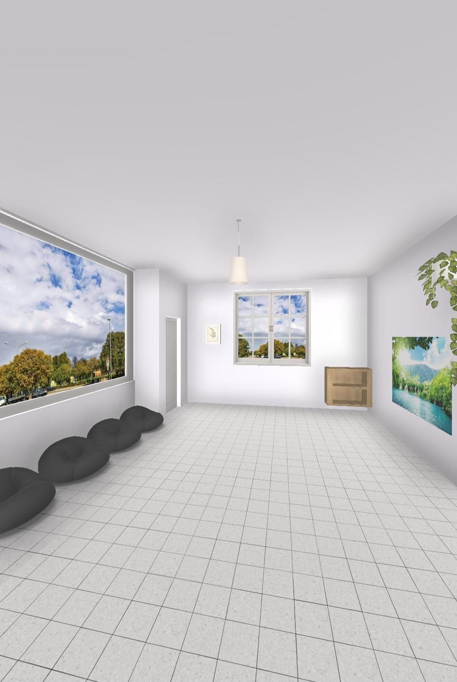
koutek by se nacházel v prvním patře ve výklenku mezi třídami 9.C a 1.A a vizualizace

Slide 5
Rozpočet
Sedací pytle XL 10 ks (1190,- za kus) – 11900,-
Poličky – 1 398,-
Košíčky – 1 000,-
Umělé květiny – 2 200,-
Plakáty – 1 500,-
Antistresové sady hraček – 1 000,-
Poštovné – 1 000,-
Celkově: 19 948,-

Slide 6
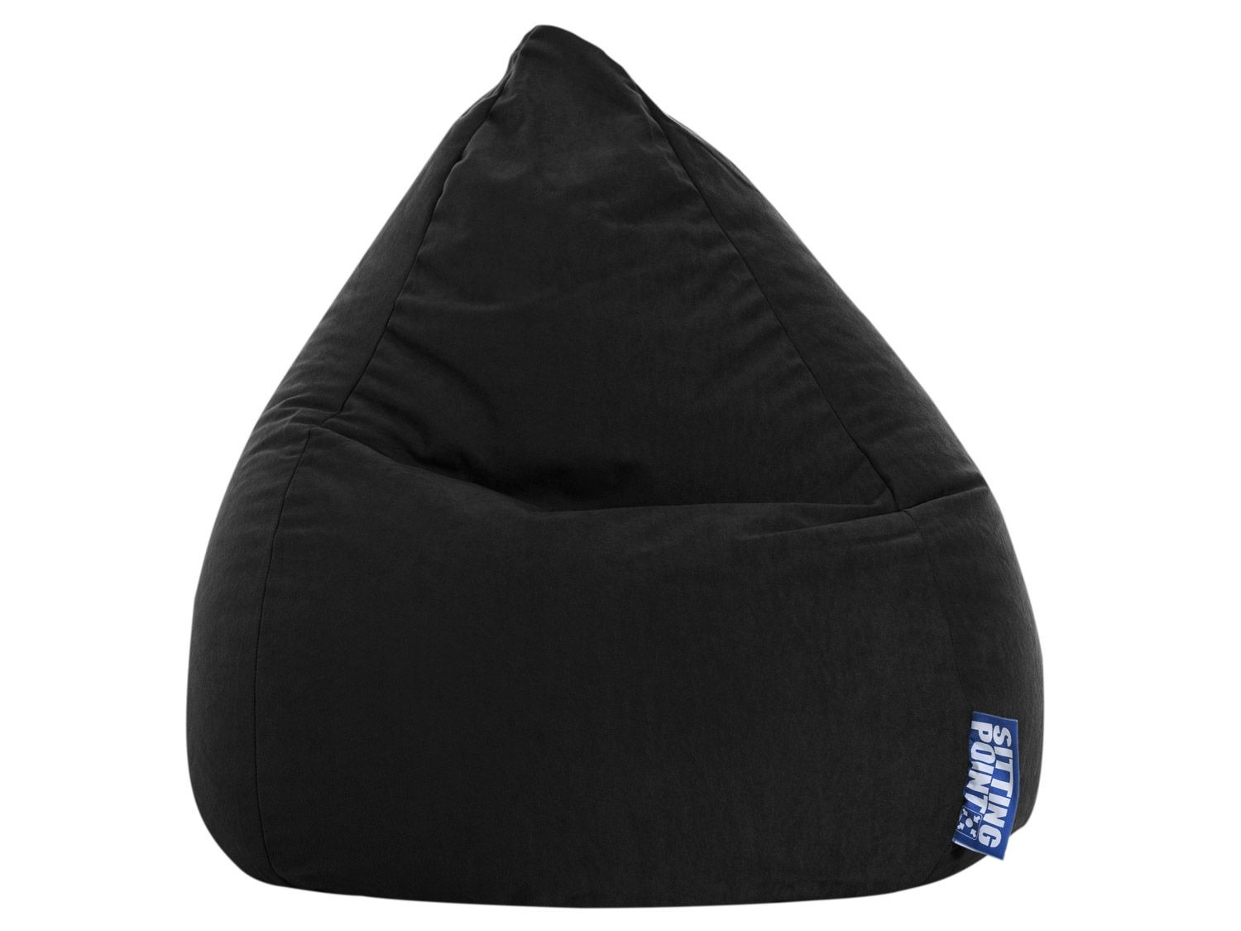
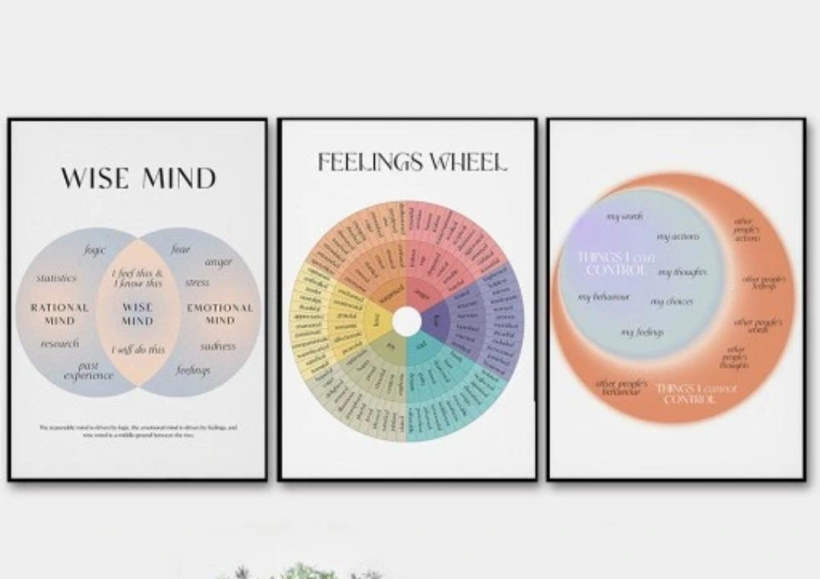
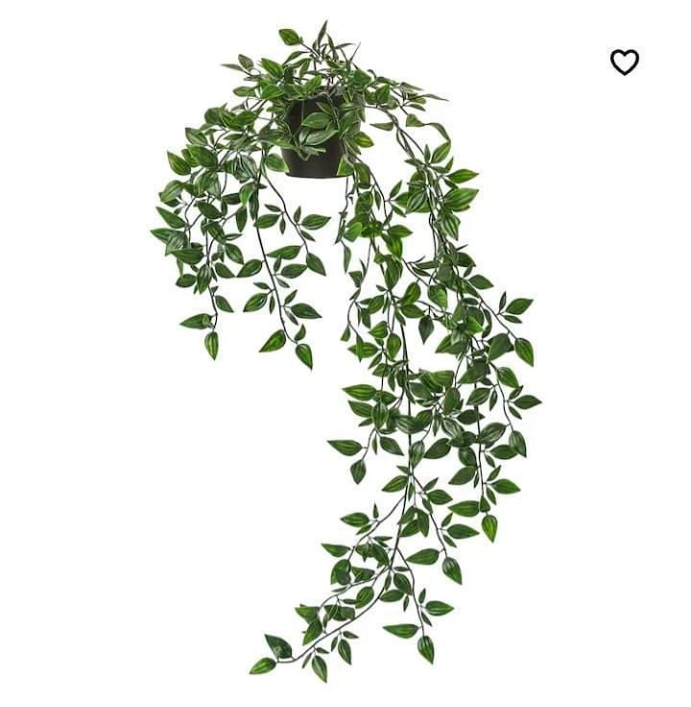
VZHLEDOVÁ STRÁNKA KOUTKŮ
(Vybrali jsme jen několik dekorací pro přehled)

Slide 7
DĚKUJEME ZA POZORNOST!

